Slide 1

Национальный статистический комитет Кыргызской Республики
Внешняя торговля товарами Кыргызской Республики
.
Начальник Управления статистики торговли
Мамбеталиева В.Т.

Slide 2
Источники данных
Статистика внешней торговли товарами до вступления Кыргызской Республики в Евразийский экономический союз (ЕАЭС) была основана исключительно на данных Государственной таможенной службы, которая дополнялась статистическими данными из государственных отчетов предприятий.
После вступления страны в ЕАЭС данные по внешней торговле страны разрабатываются на основании:
статистики взаимной торговли Кыргызской Республики с государствами-членами ЕАЭС
таможенной статистики по внешней торговле с третьими странами.

Slide 3
Внешняя и взаимная торговля
Кыргызской Республики
(млн. долларов США)
 | 2012 | 2013 | 2014 | 2015 | 2016
Внешнеторговый оборот | 7503,9 | 7993,8 | 7618,0 | 5667,0 | 5463,7
Экспорт | 1927,6 | 2006,8 | 1883,7 | 1482,9 | 1544,6
Импорт | 5576,3 | 5987,0 | 5734,7 | 4184,1 | 3919,1
Сальдо | -3648,7 | -3980 | -3851,0 | -2701,0 | -2374,4

Slide 5
Взаимная торговля
Кыргызской Республики со странами ЕАЭС
(млн. долларов США)
 | 2012 | 2013 | 2014 | 2015 | 2016
Внешнеторговый оборот | 3293,0 | 3207,7 | 3143,1 | 2411,6 | 1962,6
Экспорт | 625,8 | 542,5 | 496,6 | 400,7 | 418,0
Импорт | 2667,2 | 2665,2 | 2646,5 | 2010,9 | 1544,6

Slide 9
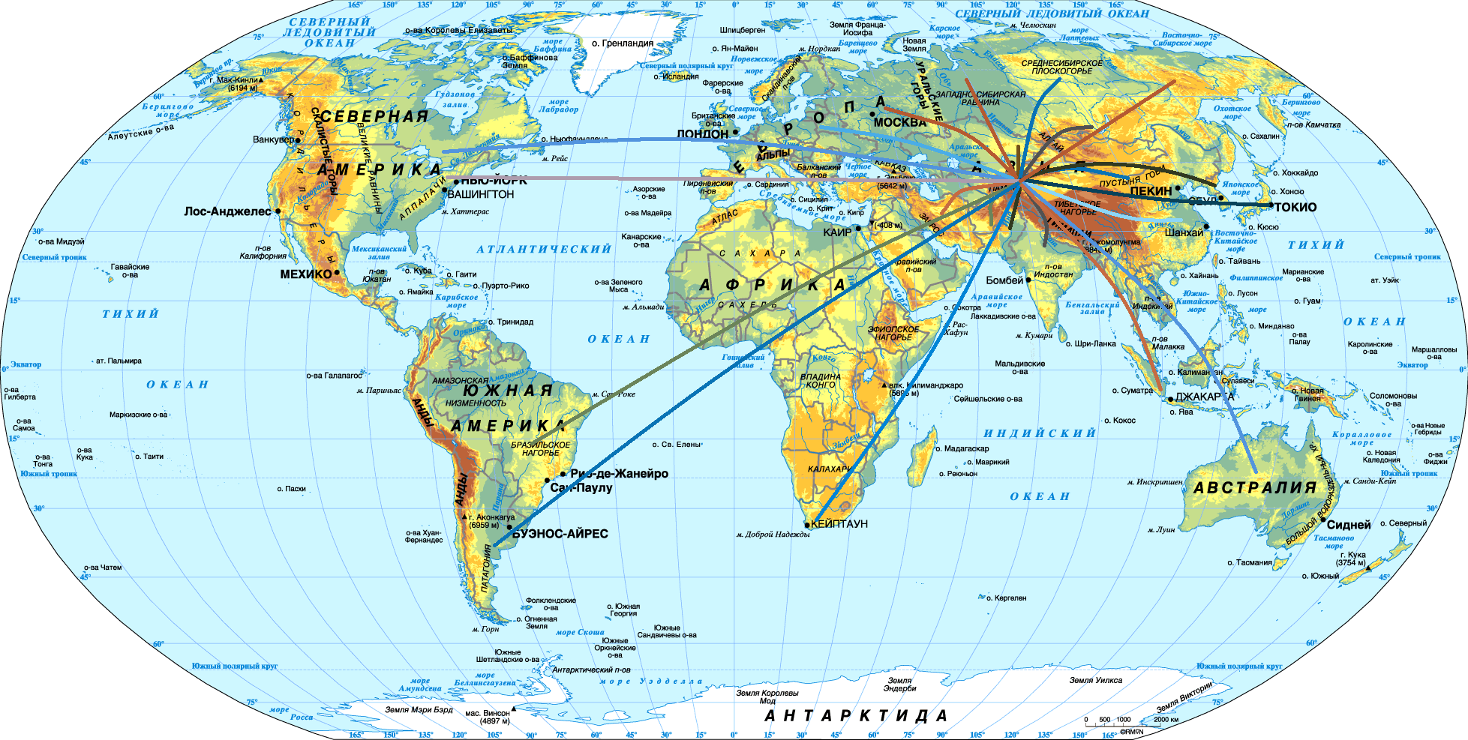
СПАСИБО ЗА ВНИМАНИЕ!

